Slide 1
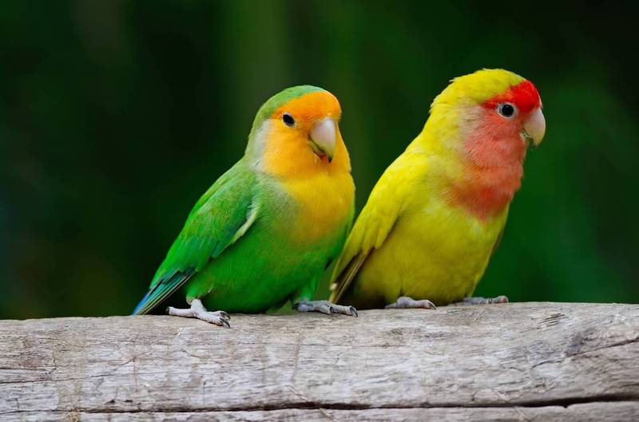
コザクラインコ
Peach faced Love Bird
Kawaii!
コザクラインコはアフリカ原産の小型のインコです。
英語名「Love Bird」が示す通り、
パートナーに対し強い愛情表現をします。
飼い方
・飼育環境
・
注意点
・寿命
・病気
・鳴き声
品種 | 価格
ノーマル | 5’000〜10’000円
色変わり | 10’000〜15’000円
変種(ジャンボ、赤) | 10’000〜60’000円
Notes:
コザクラインコ
おすすめな点：かわいい
・しぐさ
・
価格：7000-50000円
飼い方
・設備
・温度設定
注意点
・鳴き声
・病気

Slide 2
高級インコ

